Slide 1

FINANCE V PODNIKÁNÍ
Seminář 5:
Diskuse Měnová politika

Slide 2
Co je inflace?

Slide 3
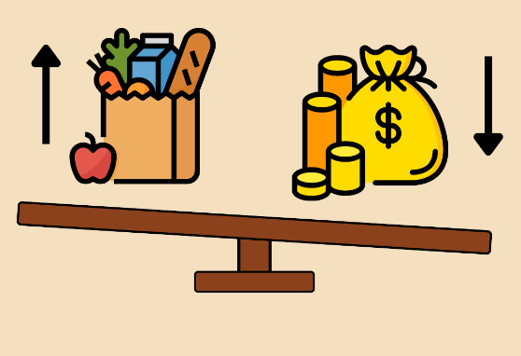
Co je inflace:
Inflace je obvykle chápána jako opakovaný růst většiny cen v dané ekonomice.
Jde o oslabení reálné hodnoty (tj. kupní síly) dané měny vůči zboží a službám, které spotřebitel kupuje.
Notes:
csvukrs

Slide 4


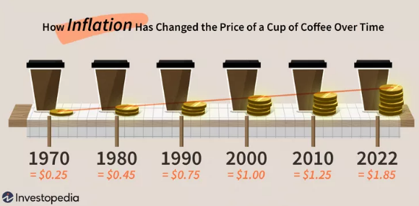
Co je inflace:

Slide 5
Příčiny inflace?

Slide 6

1. Příčina inflace: Inflace tažená poptávkou
Inflace tažená poptávkou nastává:
Když zvýšení nabídky peněz a úvěrů stimuluje celkovou poptávku po zboží a službách, která roste rychleji než produkční kapacita ekonomiky.
2. To zvyšuje poptávku a vede k růstu cen.
Když mají lidé více peněz, vede to k vyšším výdajům, což táhne ceny výše. Vytváří mezeru mezi poptávkou a nabídkou s vyšší poptávkou a méně flexibilní nabídkou, což má za následek vyšší ceny.

Slide 7
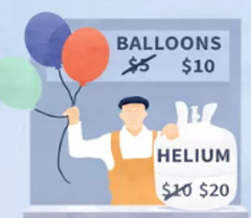
2. Příčina inflace: Nákladová inflace
Nákladová inflace - kdy výrobní náklady zvyšují ceny hotových výrobků, služeb

Slide 8

3. Příčina inflace: Vestavěná inflace
Vestavěná inflace - když ceny rostou, rostou také mzdy, aby se udržely životní náklady:
Vzhledem k tomu, že ceny zboží a služeb rostou, mohou lidé v budoucnu očekávat neustálý růst podobným tempem.
2. Jako takoví mohou pracovníci požadovat vyšší náklady nebo mzdy, aby si udrželi svou životní úroveň.
3. Jejich zvýšené mzdy vedou k vyšším nákladům na zboží a služby a tato spirála mezd a cen pokračuje, protože jeden faktor vyvolává druhý a naopak

Slide 9
Jaký je inflační cíl ČNB?

Slide 10

Cílování inflace v Česku:
Inflační cíl ČNB - meziroční přírůstek indexu spotřebitelských cen ve výši 2 %
  ČNB pravidelně vyhodnocuje plnění inflačního cíle, přičemž vychází ze statistických dat publikovaných Českým statistickým úřadem.
  Toleranční pásmo +/- 1 procentní bod.

Slide 11
Jaká je inflace teď a jaká je prognóza ČNB?

Slide 12
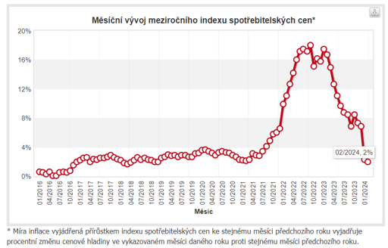
Vývoj inflaci

Slide 13
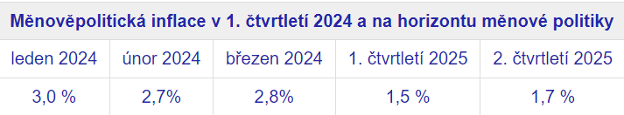
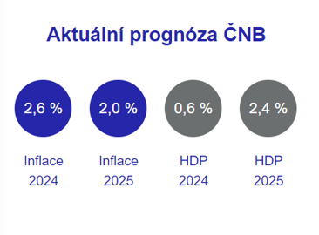
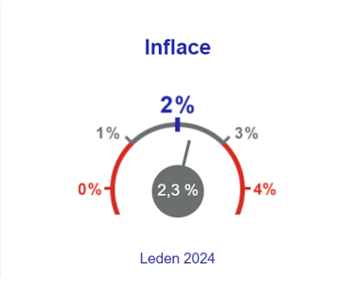
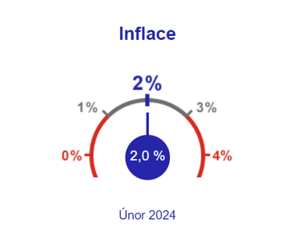
Prognóza ČNB

Slide 14

Co je měnová politika a kdo ji realizuje?

Slide 15

Co je měnová politika a kdo ji realizuje:
Monetární politika je soubor činnosti České národní banky ke kontrole celkové peněžní zásoby a dosažení ekonomického růstu.
Měnová politika je systém procesů, jejichž prostřednictvím měnová autorita usiluje o splnění definovaných cílů při využití svých nástrojů.
Úlohou měnové politiky je zajišťovat nízkou, stabilní, a tím i předvídatelnou inflaci.
4. Měnová politika je často koordinována s její fiskální politikou.
5. Fiskální politika je dalším nástrojem, který používají vlády, nikoli centrální banky. Zatímco centrální banka může ovlivňovat nabídku peněz v ekonomice, ministerstvo financí může vytvářet nové peníze a zavádět nové daňové politiky. Posílá peníze, přímo nebo nepřímo, do ekonomiky, aby zvýšila výdaje a růst.

Slide 16
Co je měnová politika a kdo ji realizuje:
3. Měnová politika je běžně klasifikována jako:
expanzivní (rozšiřující, kdy hlavní problémy jsou recese, snížení ekonomického růstu, nezaměstnanost) nebo
restriktivní (omezující, kdy hlavní problém je inflace).
Jakou politiku teď provádí ČNB?

Slide 17
Jaké jsou nástroje měnové politiky?

Slide 18

Nástroje měnové politiky:
Hlavním nástrojem měnové politiky ČNB jsou úrokové sazby:
dvoutýdenní (2T) repo sazba
diskontní sazba
lombardní sazba
2. Další nástroje měnové politiky:
  Povinné minimální rezervy
  Devizové intervence

Slide 19
Co je dvoutýdenní (2T) repo sazba?

Slide 20
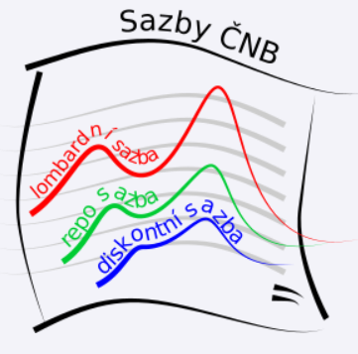
Dvoutýdenní (2T) repo sazba:
ČNB při repo operacích stahuje přebytek likvidity od bank a bankám jako kolaterál poskytuje cenné papíry.
Po uplynutí doby splatnosti (základní doba trvání těchto operací je 14 dní) ČNB vrátí věřitelské bance zapůjčenou jistinu zvýšenou o dohodnutý úrok a věřitelská banka vrátí zpět poskytnutý kolaterál.
Repo sazbou se ovlivňuje krátkodobé tržní úrokové sazby.
Repo operace provádí ČNB obvykle třikrát týdně formou tendrů s variabilní sazbou.

Slide 21
Co je diskontní sazba? Co je lombardní sazba?

Slide 22
Lombardní a Diskontní sazba:
Za lombardní sazbu si komerční banky mohou přes noc likviditu od ČNB půjčit oproti poskytnuté zástavě v rámci zápůjční facility. Za tuto sazbu si banky půjčují peníze od ČNB. Tato sazba představuje maximální úrokovou sazbu na mezibankovním trhu.
Naopak za diskontní sazbu si komerční banky likviditu u centrální banky v depozitní facilitě přes noc ukládají. Diskontní sazba je sazbou, za kterou ČNB přijímá vklady od bank. Tato sazba představuje spodní hranici sazeb na mezibankovním trhu.

Slide 23
Aktuální sazby ČNB?
Jaká ze sazeb je nejvyšší a proč?

Slide 24
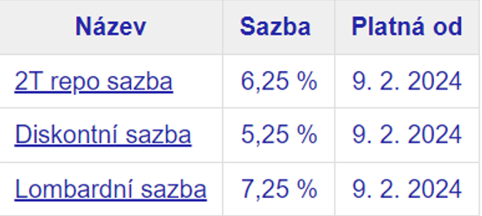
Aktuální měnověpolitické sazby ČNB:
Mezi sazbami platí vztah:
Diskontní sazba < repo sazba < lombardní sazba
Jaká ze sazeb je nejvyšší a proč?

Slide 25
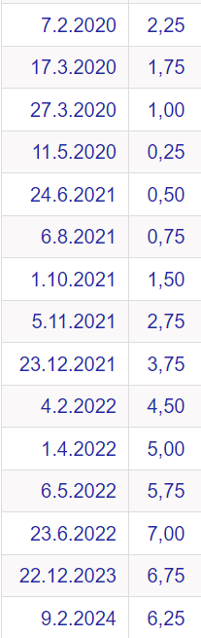
Vývoj repo sazby:

Slide 26
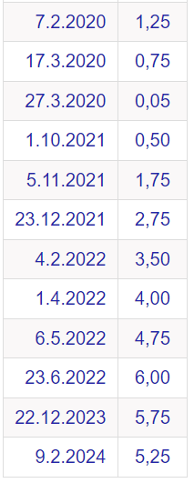
Vývoj diskontní sazby:

Slide 27
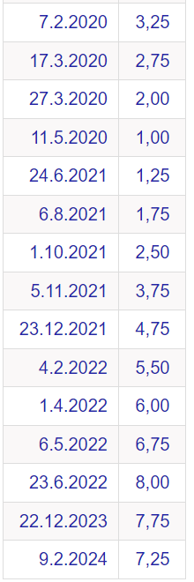
Vývoj lombardní sazby:

Slide 28
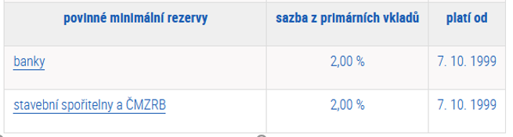
Povinné minimální rezervy jak další nástroj měnové politiky:

Slide 29
Co je transmisní mechanismus a jaké transmisní kanály má?

Slide 30
Transmisní mechanismus a transmisní kanály:
Změna úrokových sazeb ČNB se promítá do tržních úrokových sazeb, skrze které působí na řadu dalších ekonomických veličin a s určitým zpožděním (v období za jeden až jeden a půl roku) pak ovlivňuje i ceny zboží a služeb, resp. inflaci.
Působení měnové politiky na inflaci probíhá několika různými cestami, které nazýváme transmisními kanály. Tyto kanály fungují souběžně, avšak některé působí na ekonomiku s větší a jiné s menší intenzitou.
V české ekonomice hrají hlavní roli kurzový, úrokový a úvěrový kanál.
Restriktivní politika centrální banky (zvýšení sazeb) vede k poklesu inflace.
Dopady expanzivní politiky (snížení sazeb) do ekonomiky jsou přesně opačné a ve svých důsledcích znamenají urychlení ekonomického růstu a inflace, je-li to potřeba k navrácení inflace do cíle.
Jakou politiku provádí teď ČNB?

Slide 31
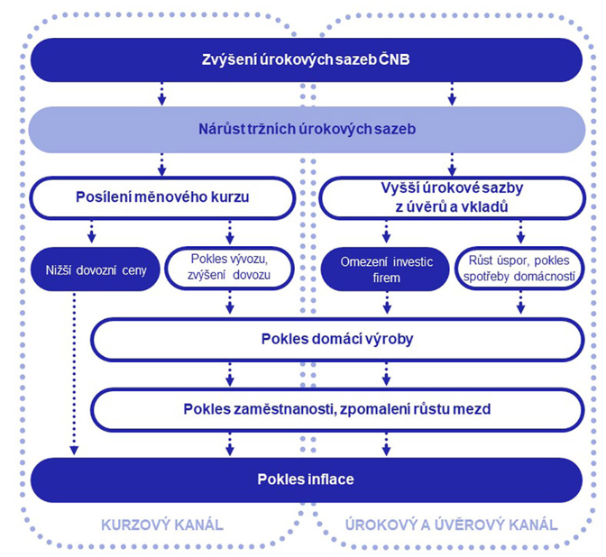
Nejdůležitější transmisní kanály: Od zvýšení sazeb ČNB až k poklesu inflace:

Slide 32
Popište zásady kurzového kanálu?

Slide 33

Zásady kurzového kanálu:
Změna domácích úrokových sazeb ovlivňuje měnový kurz koruny, který pak ovlivňuje ceny dováženého zboží a konkurenceschopnost českých výrobců.
Silnější kurz koruny vede k poklesu cen dováženého spotřebního zboží a meziproduktů, což se postupně projeví ve zpomalení růstu domácích spotřebitelských cen (nižší inflaci).
3. Posílení měnového kurzu vede také (s poněkud větším zpožděním) ke zhoršení konkurenceschopnosti domácích výrobců a poklesu poptávky po jejich produkci v důsledku růstu relativní ceny domácího zboží vůči zahraničnímu.
4. Dochází tak ke snižování výroby doprovázenému poklesem zaměstnanosti a zpomalením růstu mezd. Tím vzniká další tlak na pokles inflace.

Slide 34
Popište zásady úrokového kanálu?

Slide 35

Zásady úrokového kanálu:
Úrokový kanál působí přímo přes chování firem i domácností.
V případě růstu úrokových sazeb centrální banky a následně tržních sazeb na mezibankovním trhu dojde postupně i k růstu klientských úrokových sazeb pro vklady a úvěry.
3. Domácnosti při vyšších sazbách více spoří a méně si půjčují, a tedy méně nakupují. Je pro ně totiž relativně výhodnější svou spotřebu částečně odložit do budoucna. Poptávka po zboží a službách tak klesá, což se promítá do zpomalení inflace.
4. Firmy zároveň čelí vyšším úrokovým nákladům svého financování a omezují tak výdaje na investice.
5. Pokles spotřebitelské poptávky domácností a investičních výdajů firem pak vede k poklesu výroby v ekonomice, zpomalení ekonomického růstu, zpomalení růstu mezd a poklesu inflace.

Slide 36
Popište zásady úvěrového kanálu?

Slide 37
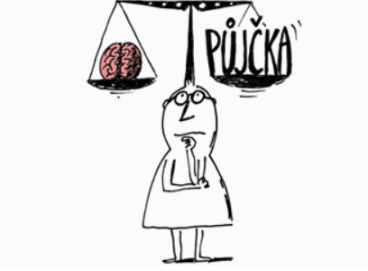
Zásady úrokového kanálu:
Při zvýšení úrokových sazeb dochází k nárůstu výše splátek úvěrů a roste riziko nesplácení úvěrů.
Banky tedy zpřísňují hodnocení rizikovosti svých klientů a zvyšují svoji rizikovou přirážku, čímž snižují dostupnost nově poskytovaných úvěrů.
Výsledkem je další snížení spotřeby, investic, výroby, růstu mezd a následně inflace.

Slide 38

Zásady měnové politiky: názor guvernéra ČNB?
Aleš Michl:
výzvy pro ČNB?
jaké jsou proinflační rizika?
proč ČNB musí být opatrná vzhledem k rychlému snížení úrokových sazeb

Slide 39
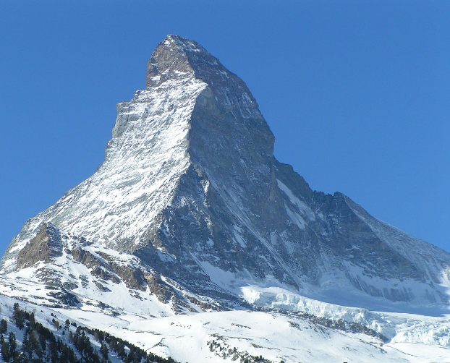
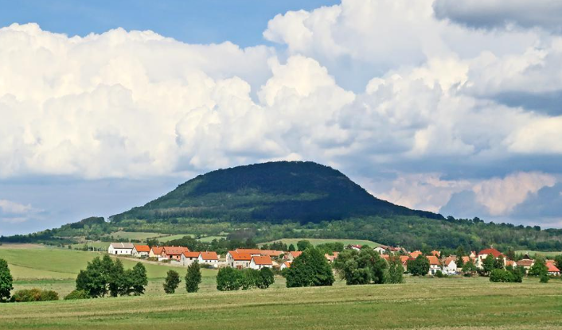
Zhodnocení měnové politiky podle názorů různých odborníků
Teorie Matterhorn & Říp

Slide 40

Zhodnocení měnové politiky podle názorů různých odborníků
Rozdílné názory na nastavení měnové politiky ČNB.
Jak se dařilo ČNB bojovat s inflace,
jak operativně nebo pozdě podle názorů odborníků ČNB začala něco dělat aby zastavit inflace ……

Slide 41
Problém inflace a silné koruny?
Jaká je dynamika kurzu koruny?
Jaký je kurz koruny teď ?

Slide 42
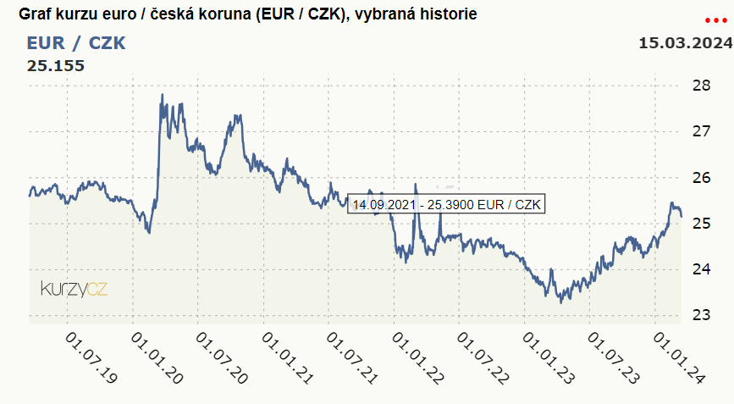
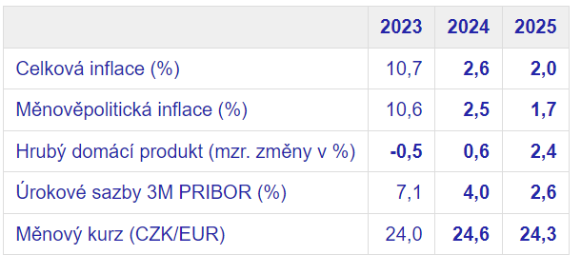
Problém inflace a silné koruny?
Jaká je dynamika kurzu koruny?
Jaký je kurz koruny teď ?

Slide 43

Problém inflace a silné koruny?
Jak kurz koruny musí pomoci exportérům a proč to skutečně nepomáhá jím teď?
Proč exportéři jsou pro euro?

Slide 44

Problém nízkého HDP v Česku
vliv měnové politiky na hospodářský růst
jaká je prognóza HDP podle názoru ČNB

Slide 45


Děkuji za pozornost!

